Slide 1
TensorFlow圖片訓練
報告人：顏廷瑜
偉大恩師：龍大大
報告日期：2020/11/10

Slide 2
Agenda
使用工具Anaconda Navigator IDE、Jupyter
匯入函式庫
準備訓練使用的資料
建立模型
訓練模型
評估模型準確率
進行預測
查看預測結果
查看預測機率
模型存檔

Slide 3
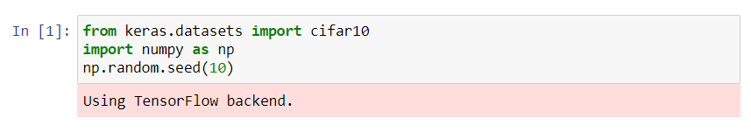
Import Library
CIFAR-10數據集包含10個類別的60000個32x32彩色圖像，每個類別6000個圖像。有50000張訓練圖像和10000張測試圖像。
Numpy 底層以 C 和 Fortran 語言實作，能快速操作多重維度的陣列。
np.random.seed(10)，設置seed（）裡的數字就相當於設置了一個隨機數的聚寶盆，一個數字代表一個聚寶盆，當我們在seed（）的括號裡設置相同的seed，聚寶盆就是一樣的，那當然每次拿出的隨機數就會相同（不要覺得就是從裡面隨機取數字，只要設置的seed相同取出地隨機數就一樣）。如果不設置seed，則每次會生成不同的隨機數。

Slide 4
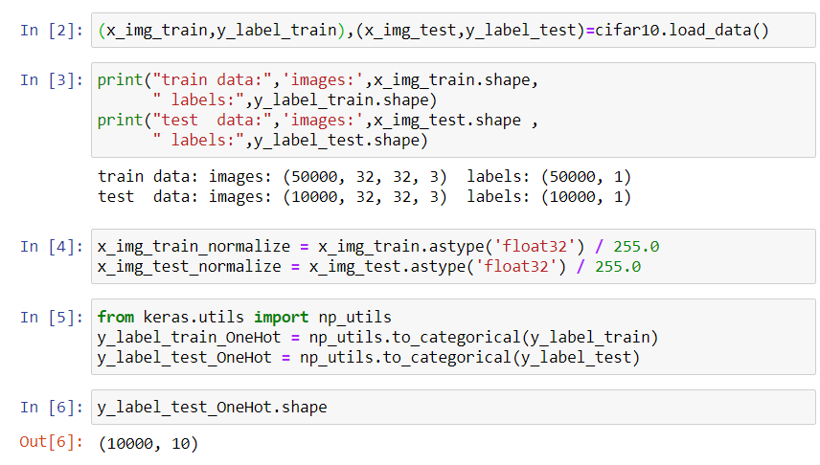
資料準備

Slide 5
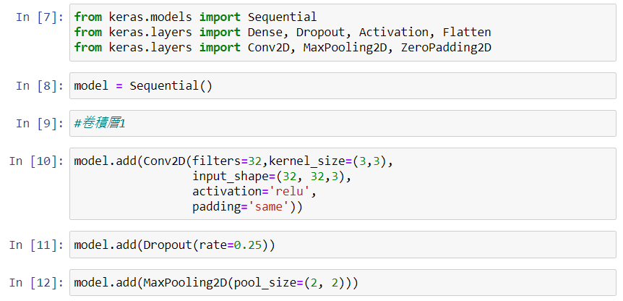
建立模型_1

Slide 6
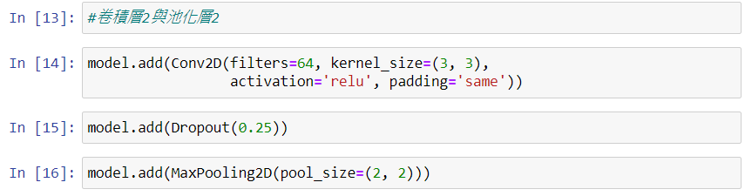
建立模型_2

Slide 7
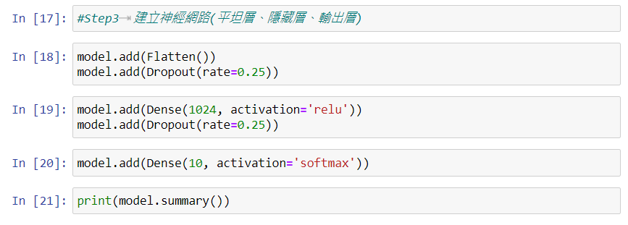
建立模型_3

Slide 8
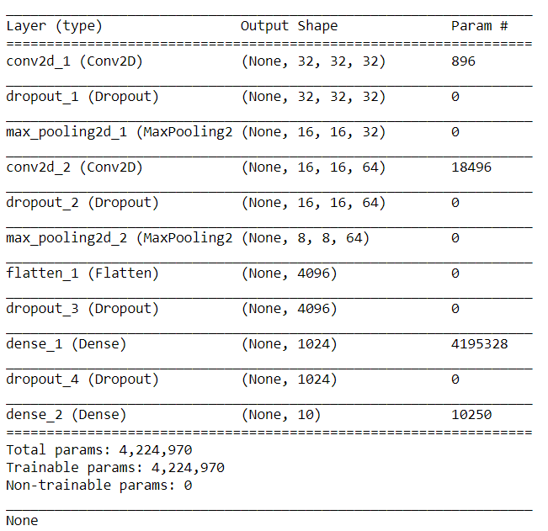
建立模型_4

Slide 9
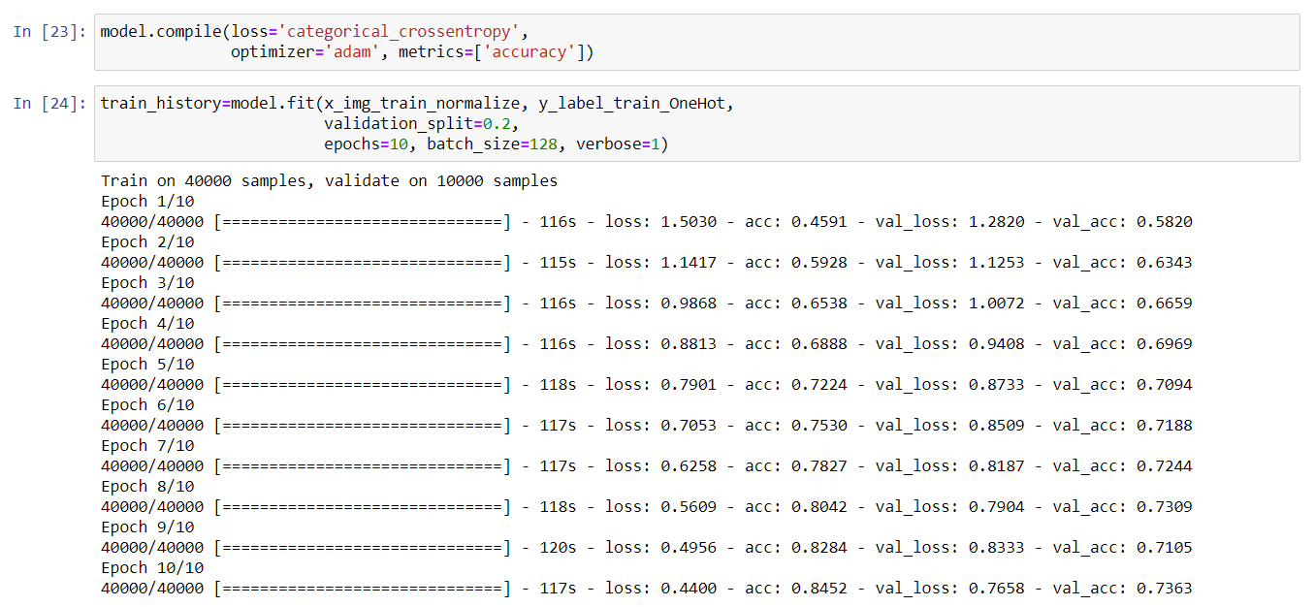
訓練模型_1

Slide 10
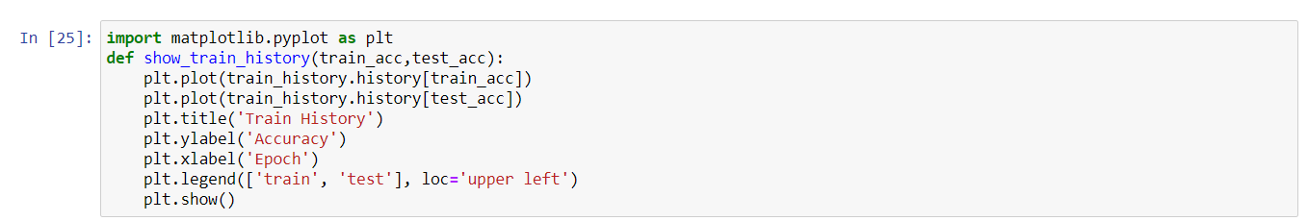
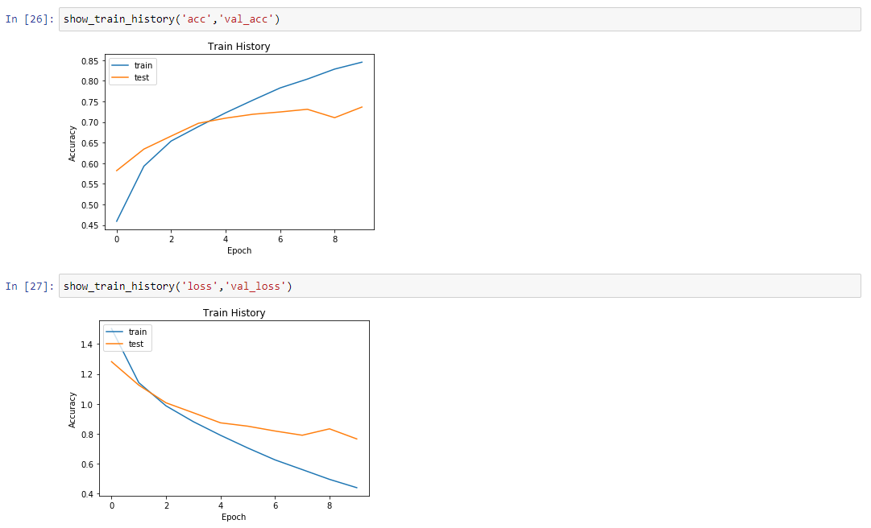
訓練模型_2

Slide 11
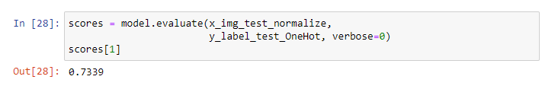
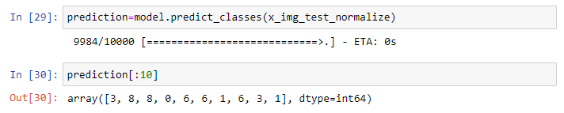
評估模型準確率並進行預測

Slide 12
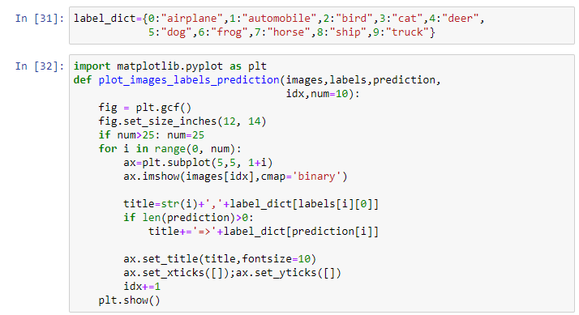
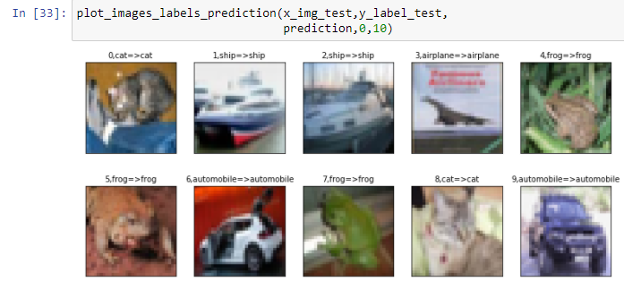
查看預測結果

Slide 13
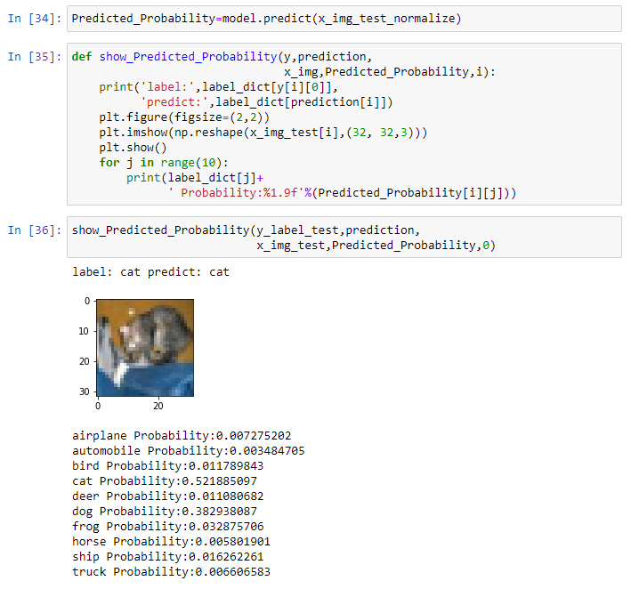
查看預測機率

Slide 14
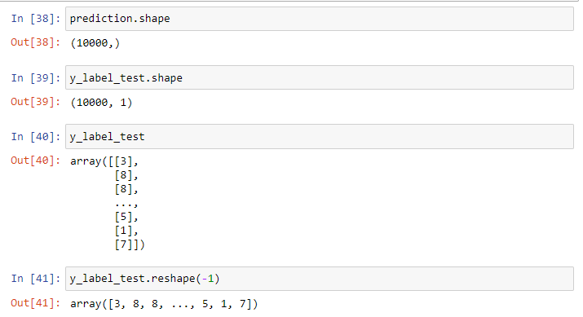
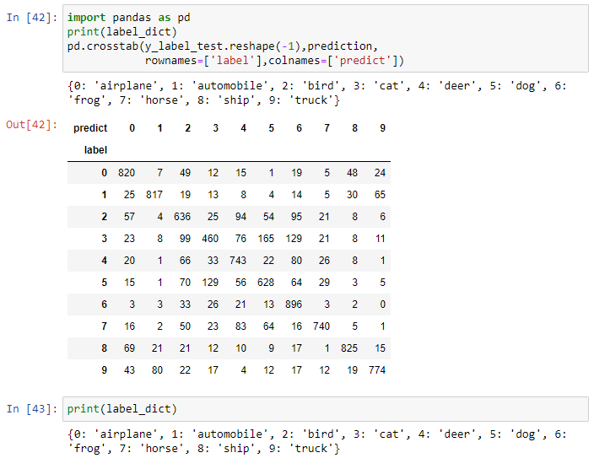
判別好壞

Slide 15
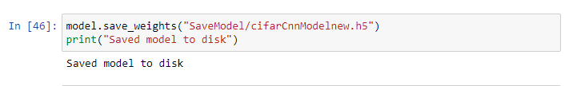
儲存模型

Slide 16
參考文獻
https://blog.techbridge.cc/2017/07/28/data-science-101-numpy-tutorial/
https://blog.csdn.net/weixin_41571493/article/details/80549833
https://keras.io/api/datasets/cifar10/
https://marcinbogdanski.github.io/ai-sketchpad/KerasNN/1100_CNN_CIFAR10.html
http://www.cs.nthu.edu.tw/~shwu/courses/ml/labs/11_NN_Regularization/11_NN_Regularization.html

